Slide 1
Migrációs folyamatok és migrációs diskurzusok Európában és Magyarországon az elmúlt 20 évben. Kihívások és paradoxonok.
Melegh Attila
Budapesti Corvinus Egyetem és KSH Népességtudományi Egyetem
Karl Polanyi Center for Global Social Studies

Slide 2

Globális és történeti strukturális perspektívák
Hogyan értelmezzük a migrációs diskurzusokat?
Milyen keretbe kell őket illeszteni.
Felvillantani szeretnék néhány lehetőséget.
Milyen változások zajlanak le strukturális szinten, milyen folyamatokat indukálnak és ez milyen feszültségeket eredményeznek?
Milyen diskurzív készlettel értelmezzük ezeket és ezek a minták hogyan alakulnak át a fenti folyamatok következtében, illetve hogyan hatnak vissza magukra a folyamatokra.
Foucault, Gramsci, Fairclough

Slide 3
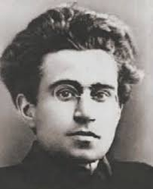
A praxis filozófiája és az etikai-politikai történelem: a hegemónia pillanatai (Gramsci)
Hegemónia: A hegemónia ténye kétségkívül megköveteli, hogy a hegemón csoport figyelembe vegye azoknak a csoportoknak az érde­keit és tendenciáit, amelyek fölött hegemóniát gya­korol, hogy kompromisszumos egyensúly jöjjön létre, azazhogy a vezető csoport korporatív jellegű gazdasági áldozatokat hozzon, de az is kétségtelen, hogy ezek az áldozatok és ez a kompromisszum nem érinthetik a lényeget, ugyanis ha a hegemónia etikai és politikai, szükségképpen gazdasági is, szükségkép­pen arra a döntő funkcióra épül, amelyet a vezető csoport a gazdasági tevékenység döntő magvában betölt.
The most important problem to discuss in this paragraph is this: whether the philosophy of praxis excludes ethico-political history, whether it fails to recognize the reality of a moment of hegemony, treats moral and cultural leadership as unimportant and really judges superstructural facts as 'appearances'. One can say that not only does the philosophy of praxis not exclude ethico-political history but that, indeed, in its most recent stage of development, it consists precisely in asserting the moment of hegemony as essential to its conception of the state and to the 'accrediting' of the cultural fact, of cultural activity, of a cultural front as necessary alongside the merely economic and political ones.

Slide 4
East-West communication: Migration panic becoming mainstream throughout Europe Standard Eurobarometer, July 2016
http://ec.europa.eu/COMMFrontOffice/publicopinion/index.cfm/Survey/getSurveyDetail/instruments/STANDARD/surveyKy/2130

Slide 5
Migrációs veszély: Európa, a nemzet, vagy az egyén szintjén
Ha mint európai probléma kérdezik (48%):
60% felett Észtország, Magyarország, Csehország, Lettország (Málta, Hollandia, Dánia)
Átlag felett: Bulgária, Szlovákia, Szlovénia, Lengyelország, Litvánia (Németország, Svédország, UK). Románia és Horvátország kivétel
Ha terrorizmus (39%), akkor mindegyik kelet-európai állam jóval az átlag felett (Írország, Ciprus, Portugália).
Mindegyik kelet-európai állam átlag alatt, kivéve Csehország és Észtország, Magyarország pont az átlag
Ha mint a személy problémája, akkor még alacsonyabb (8%)
Egyik kelet-európai államban sem fontos és csak Magyarországon átlagos.

Slide 6
Migrációs veszély: Európa, a nemzet, vagy az egyén szintjén: „a migráns másutt van”
Ha mint a saját ország problémája, akkor jóval kisebb probléma (28%):
Definíció bizonytalansága a komplexitás mellett és mint általános „európai” másik:
Nemzeti másutt: erdélyi közvélemény
‘Migrant’ came to be associated with illegitimacy and threat, a counterpoint to a virtuous European culture” (Intersections: Prem Kumar Rajaram, Feischmidt Margit, Kovács Nóra, Celine Cantat)
Feischmidt Margit: Az általános félelem és aggódás xeno-rasszizmus hegemón helyzetbe úgy került (értsd: a média és a politika együttműködése révén), hogy kizárta az érzékelés primér módjaira épülő beszédmódok , az idegen emberekkel való találkozásokból származó személyes tapasztalatok bekerülését a közbeszédbe, amelyek az idegenség empatikus megközelítésének irányába mutatnának
Fontos elemzések az attitűdökről: Sík Endre hosszú távú idősora, Bernát, Sík, Simonovits, Szeitl (2015) Ságvári és Messing: Looking behind the culture of fear. Kiss Tamás, Csepeli György és Örkény Antal.
Kiegészítő, konrtextualizáló történeti és makro-strukturális tényezők: történeti terek és mentális térképek

Slide 7
Magyar, román és erdélyi magyar közvélemény: Kiss Tamás. A bevándorlók száma nőjön vagy csökkenjen.

Slide 8

1980-as évektől nyitási ciklus: Chase-Dunn: FDI
Böröcz József: folyamatos súlykompenzálás
Európa relatív gazdasági és népesedési súlya csökken
EU népesedési súly: 9%-ról 7%-ra

Slide 9
Európa nyitottabb mint a világ egésze a vándorok (születési ország szerinti) arányában és ez a nyitottság nő 1990 óta. Egyik fő a sok kis ország és a belső vándorlás
EU: 6%-ról 11%-ra.
Európa
Világ

Slide 10
Európa világon belüli vándorlási súlya igen magas és stabil miközben népesedési és gazdasági súlya csökken
EU: még emelkedett is: 18%-ról 22%-ra a népesség súlyának csökkenése közben
Megnőtt a relatív kitettség
Vándorlás súly
Népesedési súly

Slide 11
Nem a menekültek összsúlya jelenti a fő változást Európában

Slide 13
Milyen folyamatokat érzékelhetnek az európai társadalmak?
Európa súlya csökken,
A migrációs súly és a gazdasági súly egy szintre kerül
relatív jóléte marad,
migrációs kitettsége nő
miközben menekülthullám éri el.
Összefüggés az elit diskurzusokkal

Slide 14
Történetileg rendelkezésre álló elit diskurzív készletek és a migráció
 | Malthusiánius, koloniális | Dem. Átmenet (a nyugat jr élen) | Szocialista modernizáció | Konzervatív reformizmus | Narodnyik, etnikai rivalizáció | Nemzeti Revitalizáció, | Fejlődéspárti
Elvándorlás | Igen, végső szelep lehet nem fejlett születéskorlátozó társadalmaknál | nem értelmezi, de semmiképp nem ellenzi | Nem és csak korlátozottan azonos típusú társadalmak között | Csökkenti a hagyomány erejét | Etnikai veszteség, demográfiai veszteség | Csak ha térfoglalást szolgál, különben veszteség | egyenlőtlen csere és fejlődési veszteség
Bevándorlás | Nem értelmezi, de növelné a „népességnyomást” a túlzott beáramlás, különösen a szegényebb és alacsonyabbrendű | Szükség van rá, szelektíven és gazdasági igényeknek megfelelően a demográfiai csökkenés miatt is. Liberális emancipatorikus | Korlátozottan, de szervezett, „tervszerű” politikai szolidaritásból igen | Csekély és szelektált, a történeti nemzettest védelme | Bomlasztja az etnikai közösséget | Csak nagyon szelektíven, óvni kell a „biológiai” erőt, biopolitikai versengés | Nem ellenséges ha van gazdasági potenciál
Segítendő vándor csoport | túlnépesedett csoportok elvándorlása | Általánosan is fel tudja vetni a vándorlás védelmét. Az adott gazdasági és társadalmi rendbe beilleszthető bevándorló csoport. | szakmunkások és szakértelmiségiek, baloldali menekültek | csak az erkölcsi és társadalmi rendet nem veszélyeztető kisebb csoportok | korlátozottan az etnika társ | saját faj és etnikum, ha jó biológiai erő | Elvándorolt falusi és városi szegények
belső vándorlás fontos-e | Ha a termékenységet csökkenti | faluról városba | faluról városba | Nem támogatja | Nem támogatja | Nem támogatja | vidékről városba

Slide 15
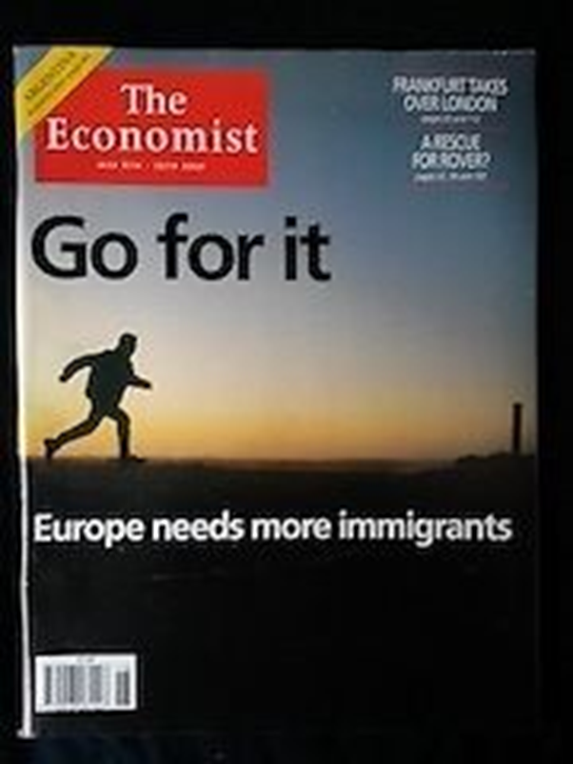

Elit diskurzusok és a közvélemény
Az elit diskurzusok intézményesülnek: a migráció nemzetközi és nemzeti jogi rendszere, népesedéspolitika, tankönyvek, média
Az elit diskurzusok fürtösödhetnek: A demográfiai átmenet elemei kapcsolódhatnak a fejlődéspárti diskurzusokhoz: az elvándoroltak védelme és a bevándorlás biztosítása egyszerre működhet. Transznacionális jogok
Az etnikai versengés és a nemzeti revitalizáció könnyen szövetségre lép. A konzervatív reformizmus és a Malthusiánus is kapcsolódhat ide. Veszély és jóléti félelem. Migráció csökkentése
Blokkosodás „válság” esetén. A vita szükségszerű volt. Mi a dinamika nem tudhatjuk.
A diskurzív elemek blokkosan megjelenhetnek a közvélemény szintjén is. Lásd Artemisszió tanulmánya (Ságvári et al): három kapcsolódó blokk, veszélyi, jóléti versengés és történeti nemzeti blokk.

Slide 16
Vannak-e történeti strukturális kapcsolatok a mentális térképekkel országok szintjén?
Külföldön születettek állományi szintje és változása. Nehéz és bonyolult kapcsolat. Ságvári-Messing szerint van, szerintem túl nagy a szóródás és mechanikusan nehezen vethető fel.
Kelet-Európa általában jobban elutasító (Csepeli-Örkény, Bernát et al 2015), miközben a balti államokat leszámítva alacsony a bevándorlóként számon tartottak aránya.
Lengyelország és Magyarország hasonló arányok de jelentősen eltérő „reakciók”. Ugyancsak lásd Csehország, Magyarország versus Balti államok. Globalizációs nyitáskor bekövetkezett bevándorlás?
Történeti útfüggőségek? Magyarország és több kelet-európai állam folyamatosan mérjük az erős negativitást már legalább másfél, két évtizede.

Slide 17
Csepeli György és Örkény Antal: Nemzet és migráció. 57 oldal, ISSP

Slide 18
Magyarország már kiugrik 2002-ben. Státusztörvény vitája.
Sík Endre idősora 1996-tól tartósabb emelkedés.
Csepeli-Örkény 1995-ben Közép-Európa már kiugróan magas.
Avramov 2002: Csehország. Magyarország. Lengyelország, Kelet- Németország kiugróan negatív

Slide 21
Migrációs és demográfiai beágyazottság történetileg és a mentális képek
Kelet-Európa erősebben elutasító, mert jelentős kibocsátó a Nyugat felé (államszocializmus alatt is és ez veszteségnek minősül). Növekvő Európa centrikusság az elvándorlásban. Európán belül diverzifikálódik. Európa mint migrációs céltér súlya megnőtt.
Növekvő kibocsátás. 25 millió már születési ország szerint. A térségben egymástól veszünk el bevándorlókat (10 millió) és így zárul a migrációs mentális térkép. Már ez is feszültség, globalizációs krízis?
Az „Európán kívüli” még több zavart okoz, miközben utilitarista módon segíthet is. Népességcsere pánik.
A kitettség alacsony szintje nem igaz, magas szinttel is elutasítóak a balti államok és alacsony szinttel Csehország és Magyarország
Ságvári-Messing: gazdasági jólét szintje, anyagilag depriváltak aránya, társadalmi kohézió.
Csepeli-Örkény Nemezti identitás formái: „a modernizációs büszkeség hiánya”

Slide 22
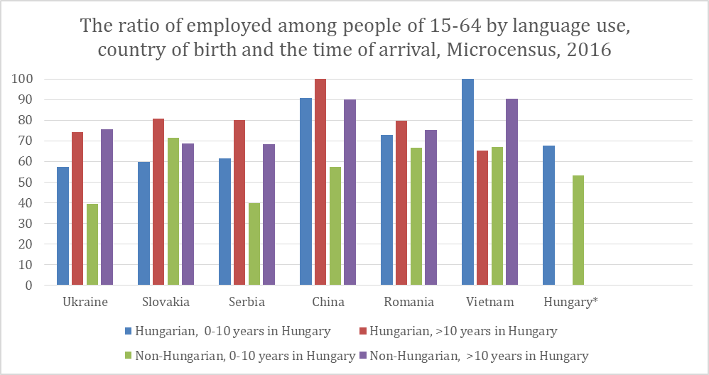
15-64 évesek, születési ország szerint, nyelvtudás, érkezési idő szerint 2016. Papp Z. Attilával közösen

Slide 23
Munkaerőpiac, bevándorlás és a népességcserétől való félelem
Logisztikus regresszió (mIkrocenzus). 2001-re és 2011-re mérte Gödri Irén
Foglalkoztatottság pozitívan függ iskolai végzettségtől, külföldi születéstől és magyarul tudástól
Ha statisztikai kontroll alatt tartjuk a nyelvtudást, az iskolai végzettséget és az érkezési időt, akkor külföldön születettek általában, de különösen Románia, Kína és Vietnám esetében a jobb foglalkoztatottsági esélyhányadosokkal rendelkeznek.
Végül lássuk a választási térképet:

Slide 25
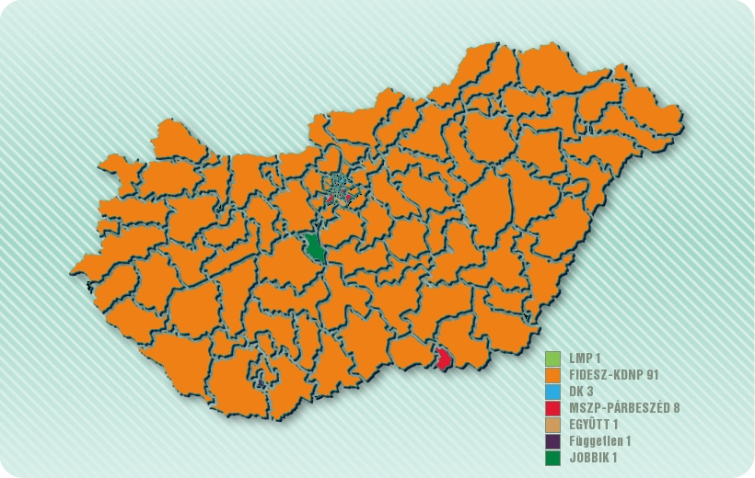
Hol sikeres a negatív migrációs kampányt?

Slide 26
2001: Tőkebefektetés, külföldi állampolgár és munkaerőpiac: Budapest és környéke nyitott és nem feszült. Talán még Szeged

Slide 27
Globalizáció terei: Budapest nyitási előnyök versus mindenki más.

Slide 28

Zárás
Nem véletlen, hogy a vita felerősödött. A globalizációs nyitás, a kapcsolódó folyamatok és a diskurzív készletek, mentális térképek közötti történeti összefüggések érvényesülhetnek.
Történeti-politikai blokkokról beszélhetünk, amennyiben nemzeti vagy transznacionális elitek ezt ki akarják használni.
Hegemónia jöhet létre ha a diskurzusok érzékeny pontokat tudnak hatékonyan célba venni. Biopolitikai versengés, félelmek és a migráció kapcsolatai lehetnek egy ilyen „generátorok”, hiszen általános szintre emelik a kérdést amint azt kvalitatív kutatásokból tudjuk („európai”, globális kérdésként és állami feladatként működik amint szóba kerül fókuszcsoportokban). Ez emelődhet át könnyedén általános európai „kulturális másságba”
Szövetség a nacionalizmus és a globalizációs félelmek között
Az ellendiskurzus nem tud hatékony választ adni ezekre a félelmekre. Hegemónia alakult ki.

